Slide 1
2.3均差与牛顿插值多项式
When you start writing the program,
you will find how easy it is to calculate
the Lagrange polynomial.
Oh yeah? What if I find the current interpolation not accurate enough?
Right. Then all
the Lagrange basis, l_{i}(x),
will have to be re-calculated.
Then you might want to take
more interpolating points into account.
Excellent point !
We will come to discuss this problem.

Slide 2
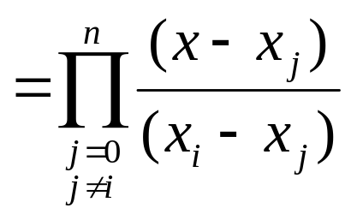
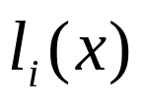






我们知道,Lagrange插值多项式的插值基函数为
虽然易算，但若要增加一个节点时，全部基函数 l_{i}(x) 都需重新算过。
由线性代数的知识可知,任何一个n次多项式都可以表示成
共n+1个多项式的线性组合
那么，是否可以将这n+1个多项式作为插值基函数呢？

Slide 3

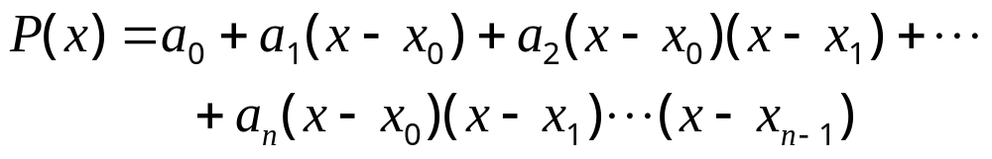
显然，多项式组
线性无关，
因此，可以作为插值基函数
希望每加一个节点时，只附加一项上去即可。

Slide 4


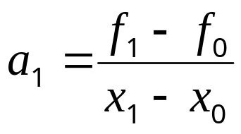

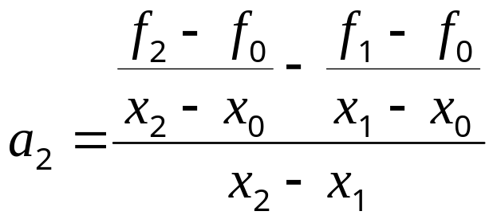
有
再继续下去待定系数的形式将更复杂

Slide 5

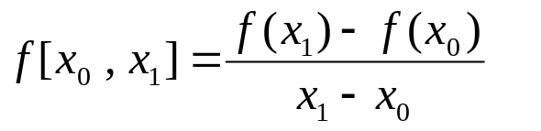
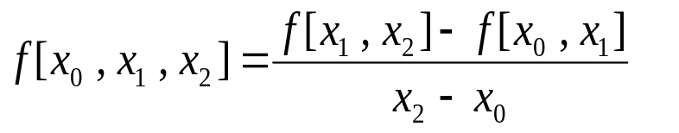
➢ 差商(亦称均差) /* divided difference */
1阶差商
2阶差商
(k+1)阶差商：
f
[
x
,
x
,
...
,
x
]
−
f
[
x
,
...
,
x
,
x
]
f
[
x
,
...
,
x
]
=
0
1
k
1
k
k
+
1
0
k
+
1
x
−
x
0
k
+
1
f
[
x
,
...
,
x
,
x
]
−
f
[
x
,
...
,
x
,
x
]
=
0
k
−
1
k
0
k
−
1
k
+
1
x
−
x
k
k
+
1

Slide 6
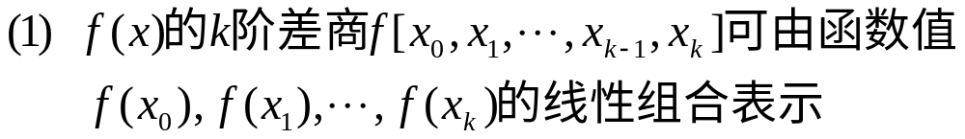

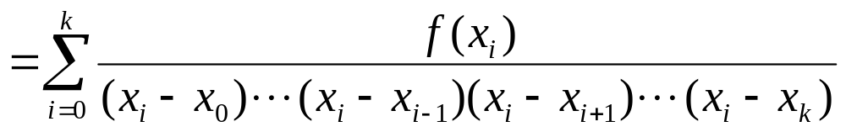
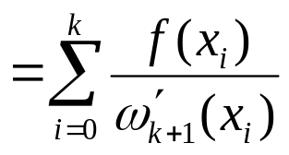
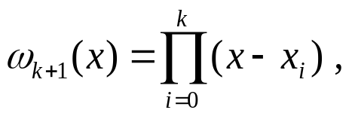
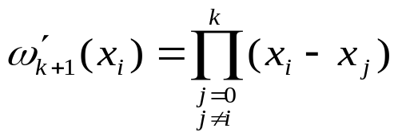
差商具有如下性质(请同学们自证)：
其中

Slide 7



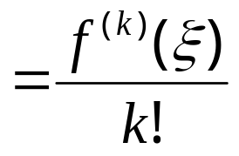

(2) 差商的值与 x_{i} 的顺序无,即任意调换节点的次序,差商 的值不变
如

Slide 8
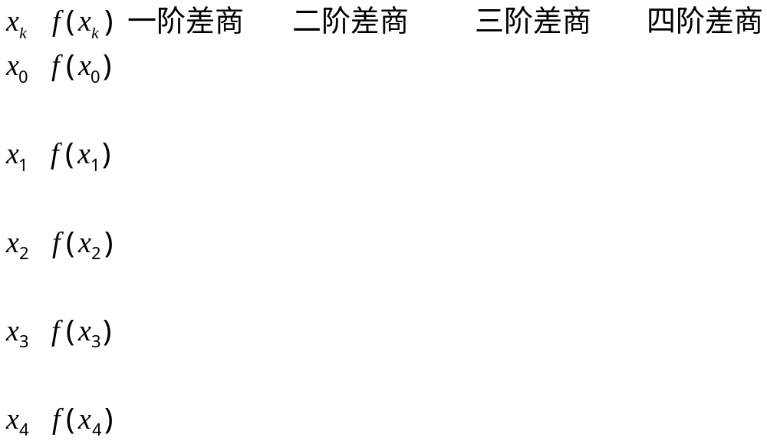









差商的计算方法(表格法):
差商表
规定函数值为零阶差商

Slide 9



牛顿插值 /* Newton’s Interpolation */
1
2
… … … …
n−1
把后一式带入前一式
N_{n}(x)
a_{i} =
f [ x₀, …, x_{i} ]
R_{n}(x)

Slide 10
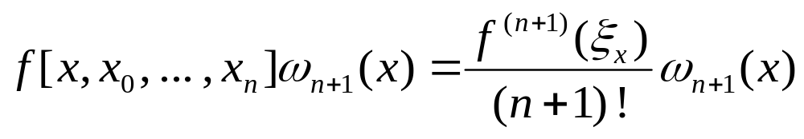
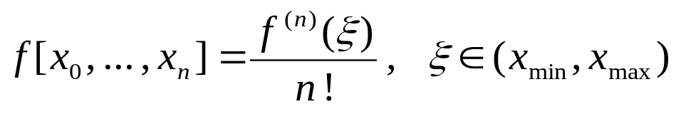
注： 由唯一性可知 N_{n}(x) ≡ L_{n}(x)， 只是算法不同，故其余项也相同，即
☞ 实际计算过程为
f (x₀)
f (x₁)
f (x₂)
…
f (x_{n−1})
f (x_{n})
f [x₀, x₁]
f [x₁, x₂]
… …
… …
f [x_{n−1}, x_{n}]
f [x₀, x₁ , x₂]
… …
… …
f [x_{n−2}, x_{n−1}, x_{n}]
f [x₀, …, x_{n}]
f (x_{n+1}) f [x_{n}, x_{n+1}] f [x_{n−1}, x_{n}, x_{n+1}] f [x₁, …, x_{n+1}] f [x₀, …, x_{n+1}]

